Slide 1

LINGUAGEM DE PROGRAMAÇÃO – C#
Profº Paulo Henrique Leme Ramalho
E-mail: paulo.ramalho@fatec.sp.gov.br

Slide 2
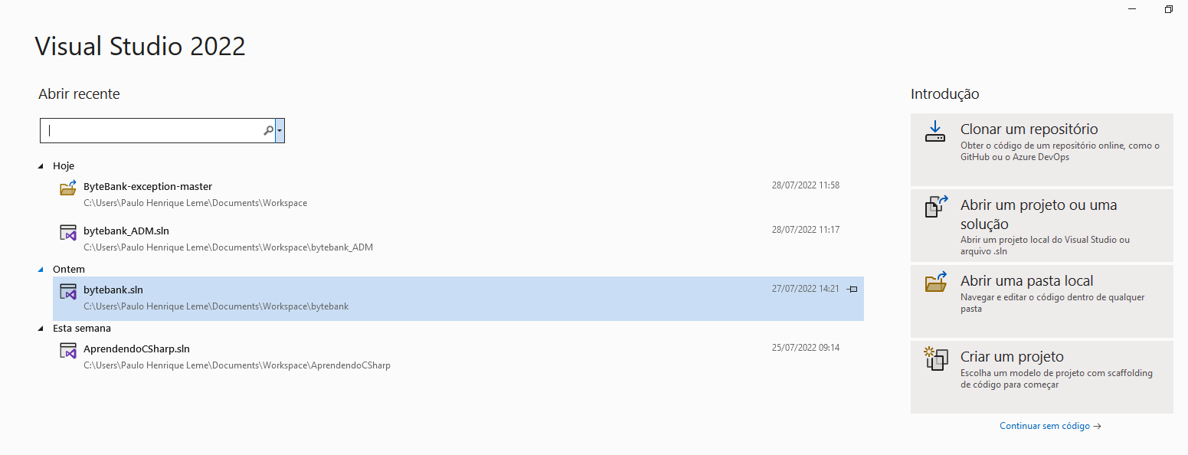

C# - Introdução
VAMOS ABRIR A FERRAMENTA

Slide 3
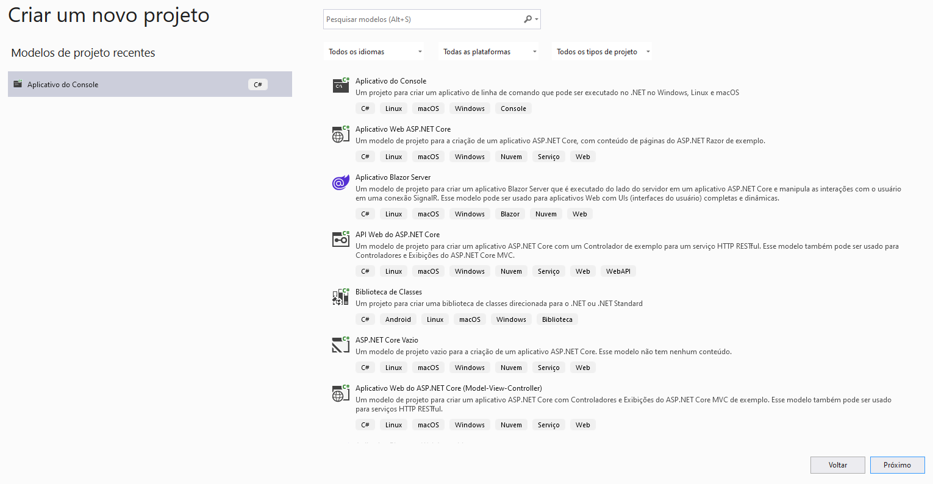
C# - Introdução
SELECIONE O TIPO DE PROJETO:

Slide 4
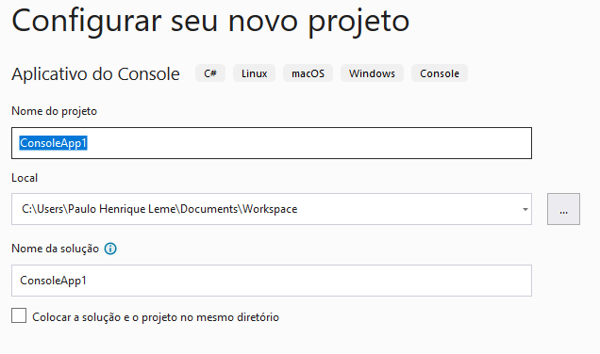
C# - Introdução
ATRIBUA UM NOME AO PROJETO E SELECIONE ONDE SALVÁ-LO.

Slide 5
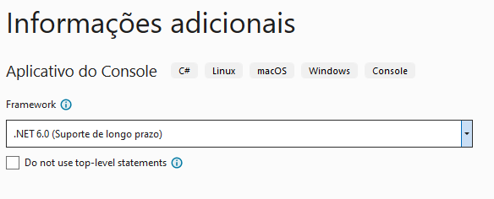
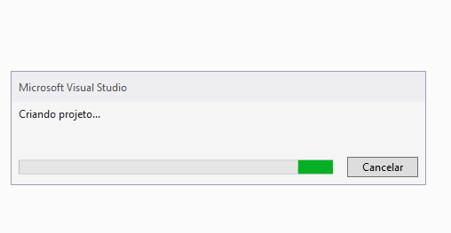
C# - Introdução
MANTENHA NA VERSÃO 6.0 DO FRAMEWORK .NET

Slide 6
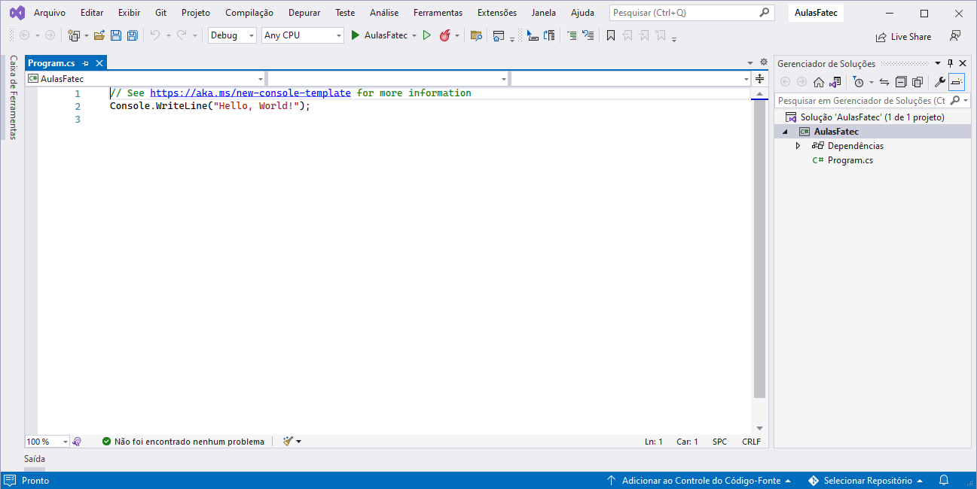
C# - Introdução
A SEGUINTE TELA IRÁ SURGIR:

Slide 7
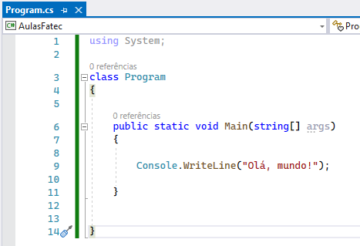
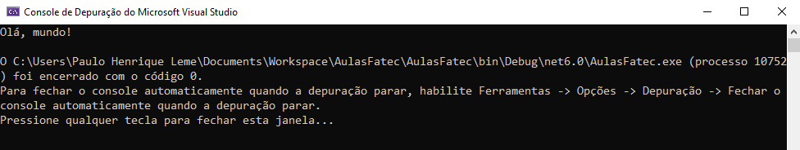
C# - Introdução
QUEBRANDO A MALDIÇÃO: “OLÁ, MUNDO!”

Slide 8
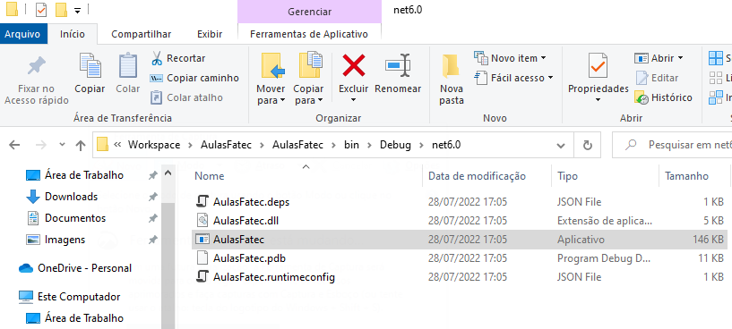
C# - Introdução
PASTA_PROJETO/NOME_PROJETO/NOME_SOLUCAO/BIN/DEBUG/NET6.0/PROGRAMA.EXE

Slide 9
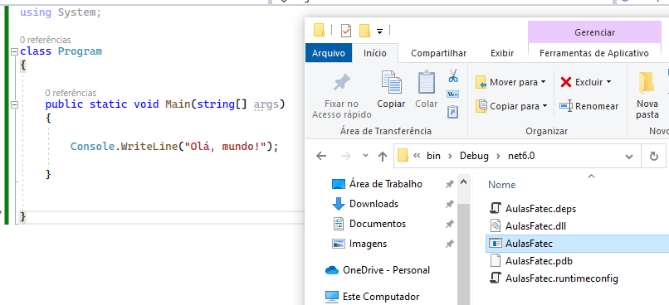
C# - Introdução
VAMOS ENTENDER PORQUE O PROGRAMA FECHA AO EXECUTAR!

Slide 10
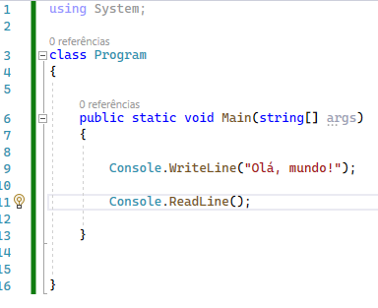
C# - Introdução
VOLTE NO CÓDIGO E INSIRA O SEGUINTE COMANDO!

Slide 11
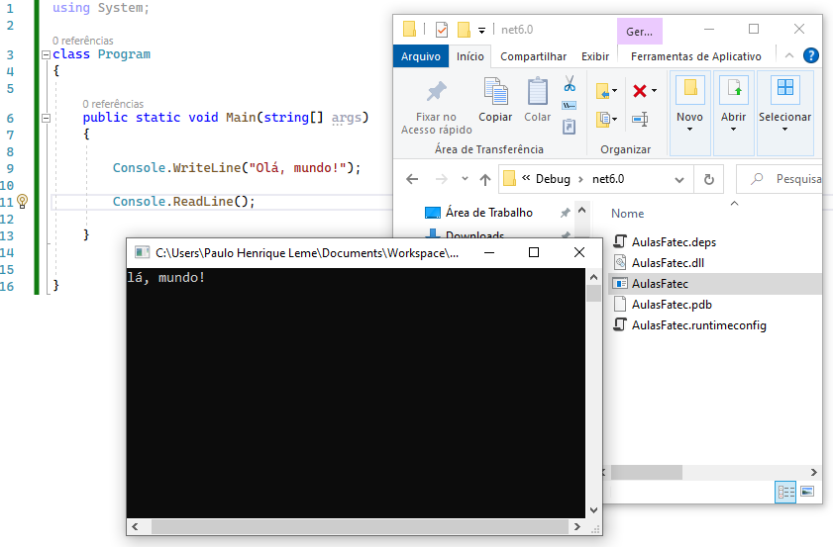
C# - Introdução
AGORA VOCÊ SE LIVROU DA MALDIÇÃO DO “OLÁ,MUNDO!”.

Slide 12
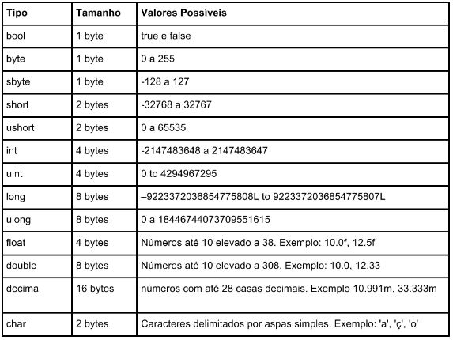
C# - Introdução
TIPOS PRIMITIVOS DE DADOS

Slide 13
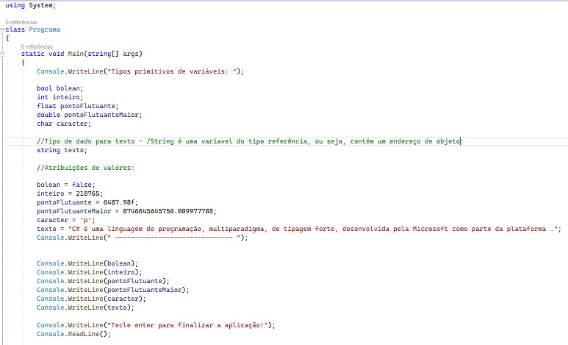
C# - Introdução

Slide 14
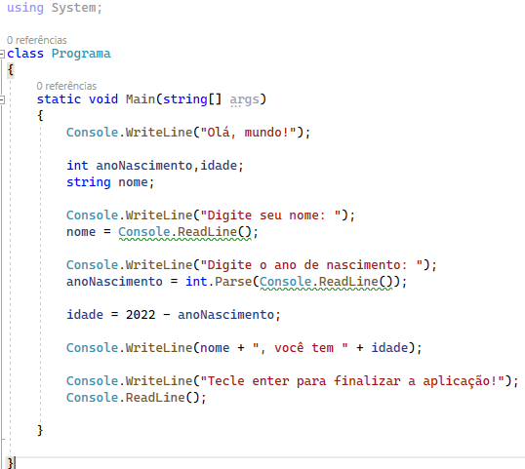
C# - Introdução
COMO LER ENTRADA DO TECLADO.

Slide 15
C# - Introdução
EXERCÍCIOS:
Faça um programa que receba o nome de alguém e imprima: “Olá, meu nome é{nome_recebido}
Faça um programa que leia a idade de 4 alunos e calcule a média das idades.
Leia e atribua a suas respectivas variáveis o nome, rua, número e bairro e cidade de uma pessoa, e imprima tudo em uma única saída.
Faça um programa que leia 2 letras e troque os valores nas respectivas variáveis, e imprima-os antes e depois da inversão.

